Slide 1
3장. 저장소와 검색
[데이터 중심 애플리케이션 설계] Study

Slide 2
데이터 베이스
가장 기본적 기능
어떤 데이터를 받으면 저장 -> 어떻게 저장하는가?
요청된 데이터를 제공 -> 어떻게 다시 찾는가?
만능은 없이 앱에 적합한 엔진을 선택해야 함!
저장소 엔진
관계형 데이터 베이스
NoSQL
로그 구조 계열 저장소 엔진
페이지 지향 계열 저장소 엔진
기타

Slide 3
세상에서 가장 간단한 데이터 베이스
파일 추가: db_set
- 일반적으로 파일 추가는 효율적
- 이처럼 다른 게 없으면 진짜 빠름
- 근데 실제로는 고려할 게 많음 (동시성 제어, 디스크 공간 회수, 오류 처리, 부분적으로 기록된 레코드)
- 로그(연속된 추가 전용 레코드)는 개 좋은 도구
#!/bin/bash
db_set () {
echo "$1,$2" >> database
}
db_get () {
grep "^#$1," database | sed -e "s/^$1,//" | tail -n 1
}
파일 읽기: db_get
- 많은 레코드가 있으면 이건 성능이 나쁘다
- 매번 처음부터 끝까지 스캔: O(n)
- 이를 해결할 데이터 구조 -> 색인
색인
- 특정 키의 값을 효율적으로 찾을 수 있는 데이터 구조
- 이정표 역할로 원하는 데이터의 위치를 찾는 데 도움 주는 부가적 메타 데이터를 유지하는 것
- 기본 데이터에서 파생된 추가적인 구조 -> 내용에는 영향을 미치지 않고 질의 성능에만 영향을 미친다
- 모든 종류의 색인은 갱신 때문에 쓰기 속도를 느리게 만든다 -> 읽기와 쓰기 속도 사이의 트레이드 오프
- 앱 개발자나 디비 관리자가 수동으로 색인을 선택

Slide 4
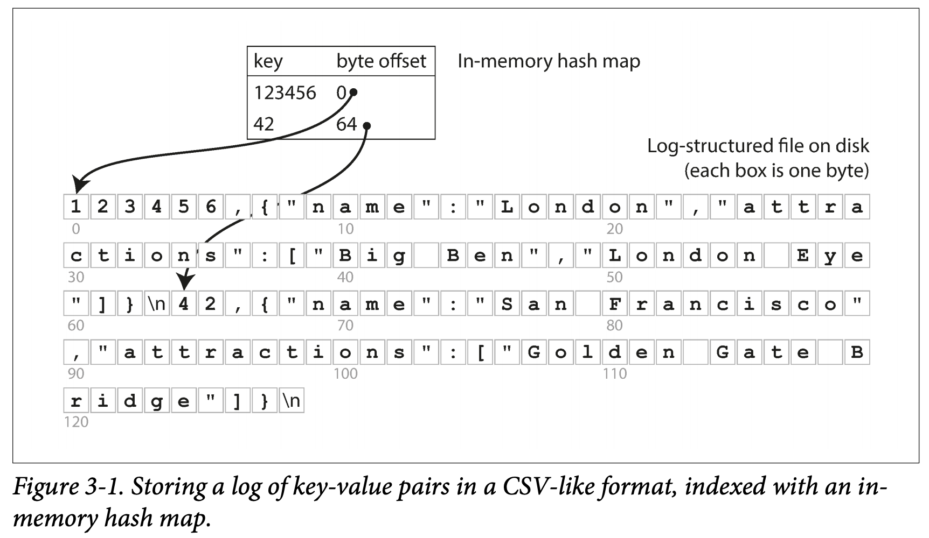
해시 색인
키-값 데이터: 색인할 수 있는 유일한 종류의 데이터는 아니지만 매우 일반적이고, 더욱 복잡한 색일을 위한 구성 요소로 유용
- 대부분의 프로그래밍 언어에서 볼 수 있는 사전 타입과 매우 유사
- 보통 해시 맵으로 구현 -> 인메모리 데이터 구조를 사용해보자
가장 간단한 색인 전략: 해시 테이블
- 키를 데이터 파일의 바이트 오프셋에 매핑 근데 사실 이부분 잘 모르겠음 .... ㅜㅜ
- 파일에 새로운 키-값 쌍을 추가할 때마다 해시 값을 갱신해야 함
- 조회할 때는 해시 맵으로 오프셋을 찾아 위치를 구하고 값을 읽는다 (?)
- 비트캐스크(리악Riak의 기본 저장소 엔진)가 근본적으로 사용하는 방식
- 비트 캐스크는 해시 맵을 전무 메모리에 유지 -> 고성능 유지
- 키 값이 자주 갱신될 때 적합하다

Slide 5
해시 색인
키-값 데이터: 색인할 수 있는 유일한 종류의 데이터는 아니지만 매우 일반적이고, 더욱 복잡한 색일을 위한 구성 요소로 유용
- 대부분의 프로그래밍 언어에서 볼 수 있는 사전 타입과 매우 유사
- 보통 해시 맵으로 구현 -> 인메모리 데이터 구조를 사용해보자
가장 간단한 색인 전략: 해시 테이블
- 키를 데이터 파일의 바이트 오프셋에 매핑 근데 사실 이부분 잘 모르겠음 .... ㅜㅜ
- 파일에 새로운 키-값 쌍을 추가할 때마다 해시 값을 갱신해야 함
- 조회할 때는 해시 맵으로 오프셋을 찾아 위치를 구하고 값을 읽는다 (?)
- 비트캐스크(리악Riak의 기본 저장소 엔진)가 근본적으로 사용하는 방식
- 비트 캐스크는 해시 맵을 전무 메모리에 유지 -> 고성능 유지
- 키 값이 자주 갱신될 때 적합하다

Slide 6
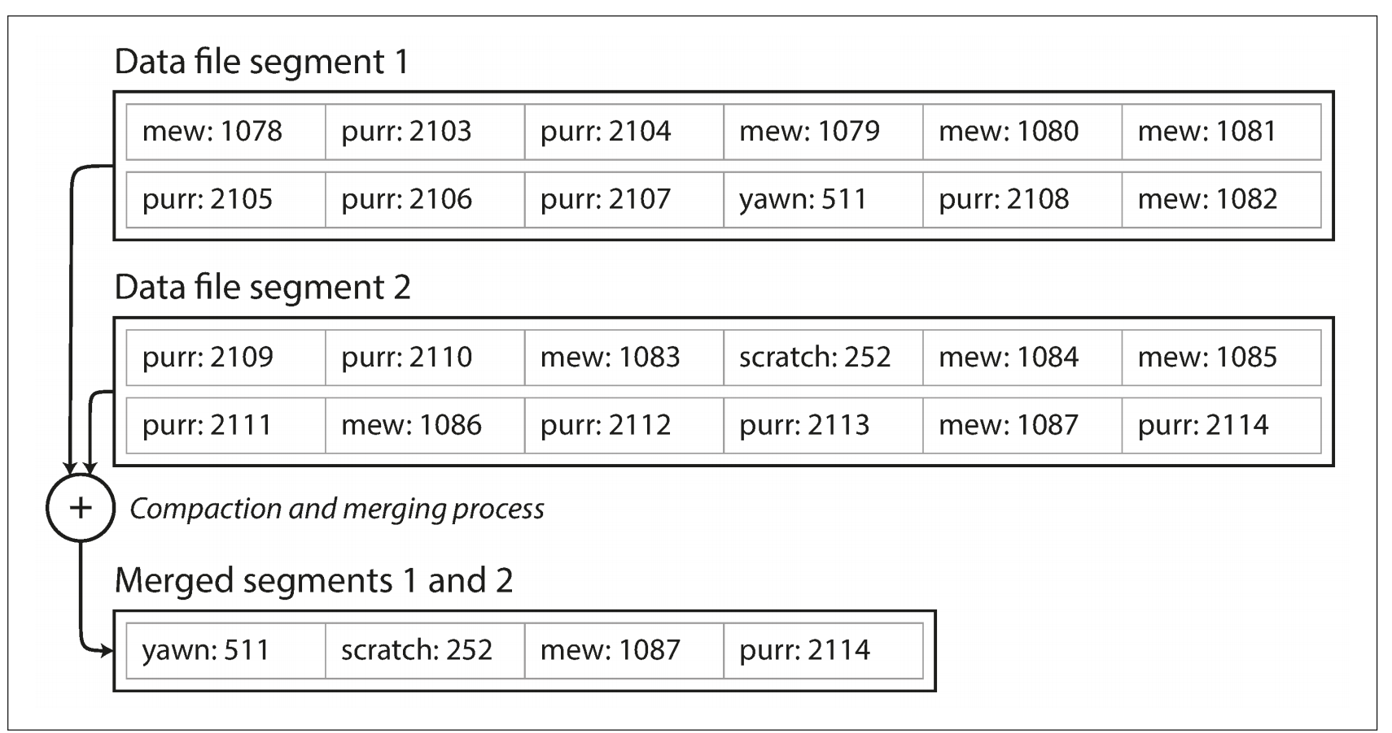
해시 색인
근데 계속 추가만 하면 디스크 공간이 부족 -> 세그먼트로 로그를 나누고 컴팩션
- 이 방식은 키-값에 대해 덮어쓰지 않음에 주목.
컴팩션: 로그에서 중복된 키를 버리고 각 키의 최신 갱신 값만 유지하는 것

Slide 7
해시 색인
왜 덮어쓰지 않을까? -> 추가전용 설계를 사용하는 데에는 이유가 있다
- 순차적이라서 무작위 쓰기보다 훨씬 빠르다 (이해 못함 찾아보겠음)
- 동시성과 고장 복구가 간단하다
- 시간이 지남에 따라 조각화되는 데이터 파일 문제를 피할 수 있다 (물리적 위치 멀어져서?)
실제 구현에서 중요한 문제들
- 파일 형식: csv보다는 바이너리가 빠르고 간단 (사실 이해 못함)
- 레코드 삭제: 삭제 레코드는 따로 툼스톤으로 마킹해서 무시하게 해야함
- 고장 복구: 세그먼트로부터 복구는 고통스러으므로 인메모리 해시 맵 스냅숏을 디스크에 저장
- 부분적 레코드 쓰기: 체크섬을 통해 손상 탐지
- 동시성 제어: 하나의 쓰기 스레드만 사용 -> 쑨차적 쓰기만 엄격하게
해시 테이블의 제한 사항 - 메모리에 저장해야 하므로 키가 너무 많으면 문제가 된다.
- 범위 질의에 효율적이지 않다.
- 다음은 이런 제한이 없는 색인 구조

Slide 8
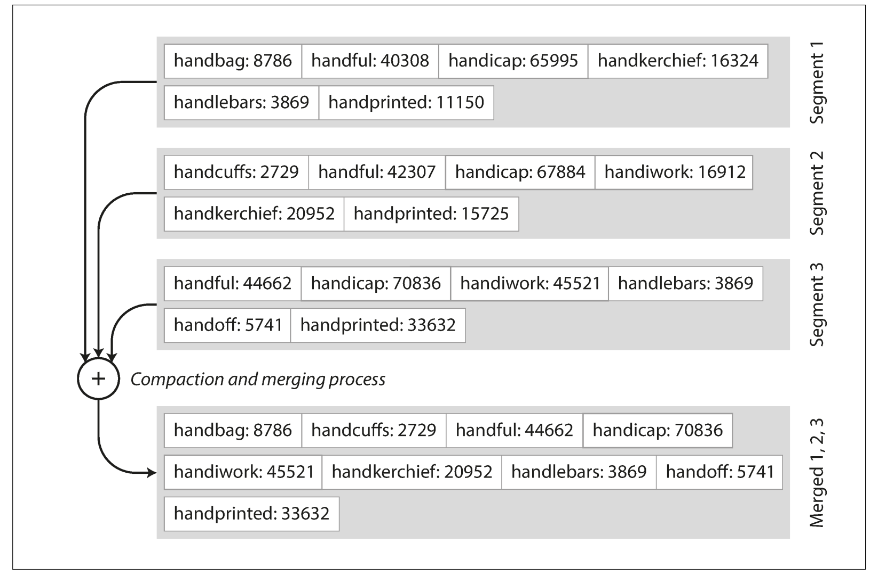
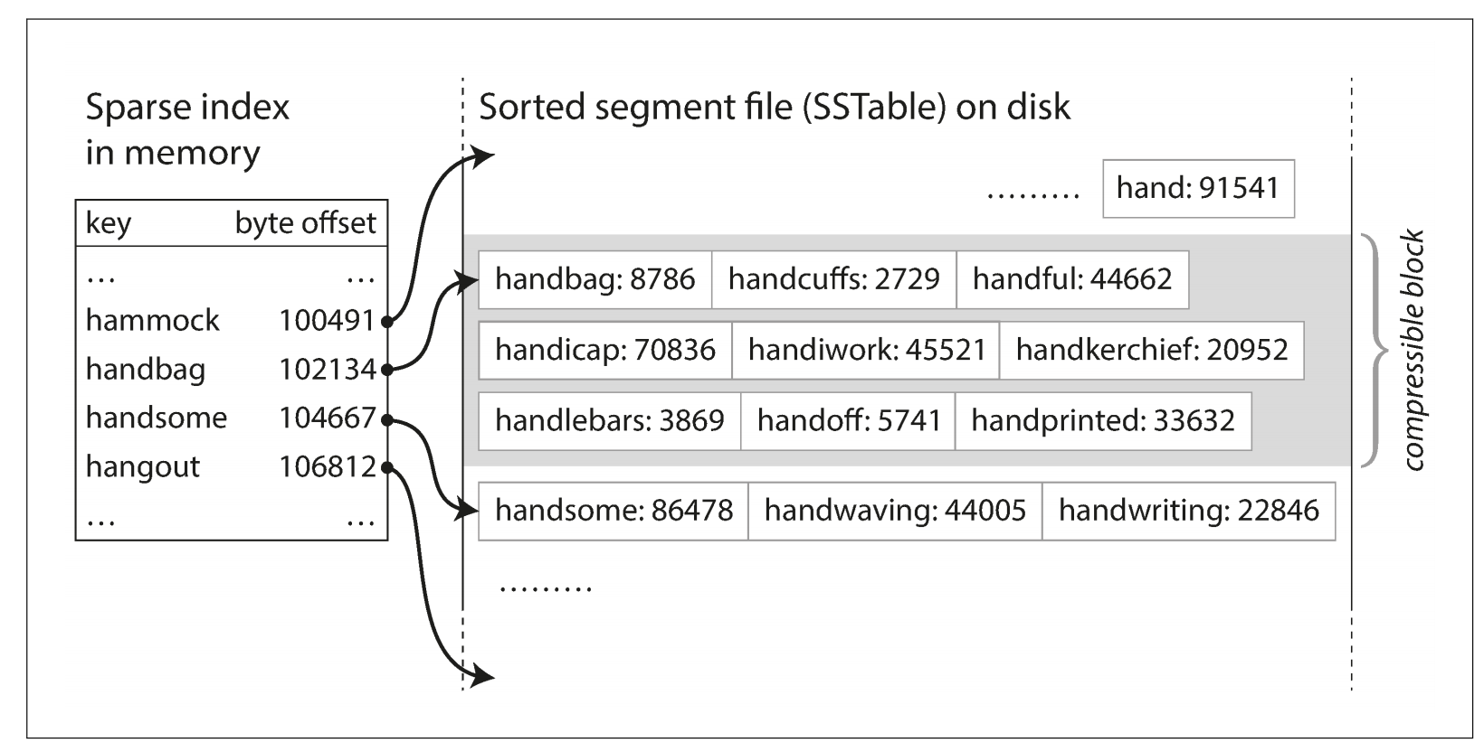
SS테이블
- 일련의 키-값 쌍을 키로 정렬해보자: 정렬된 문자열 테이블(SS 테이블)
- 또한 각 키는 각 병합된 세그먼트 파일 내에 한 번만 등장(컴팩션으로 보장)
- 해시 색인에 대해 장점
- 세그먼트 병합이 효과적(머지소트와 유사)
- 희소 색인도 무관하다(순서를 아니까)
- 요청 범위 내의 레코드를 압축 -> 디스크 공간 절약 & I/O 대역폭 사용을 줄임

Slide 9
SS테이블
SS 테이블 생성과 유지
- 레드 블랙 트리나 AVL 트리 등을 이용하면 임의 순서로 키를 삽입하고 정렬된 순서로 다시 읽을 수 있다
- 저장소 엔진을 다음과 같이 만든다. (잘 이해 못함)
- 쓰기가 들어오면 인메모리 균형 트리(멤테이블)에 추가한다.
- 멤테이블이 임계값을 초과하면 SS테이블 파일로 디스크에 기록
- 읽기 요청이 오면, 멤테이블 -> 최신 세그먼트 -> 두번째로 오래된 세그먼트 ... 순으로 찾는다
- 가끔 병합과 컴팩션을 백그라운드로 실행한다
- 멤테이블은 손실될 수 있기 때문에 분리된 로그를 디스크에 유지하고, 복원할 때 로그를 사용한다
SS테이블에서 LSM 트리 만들기
- 여기 기술된 알고리즘은 기본적으로 레벨DB와 록스DB 등에서 사용된다.
- LSM 저장소 엔진: 정렬된 파일 병합과 컴팩션 원리를 기반으로 하는 저장소 엔진
- 로그 구조화 파일 시스템의 초기 작업의 기반
- 루씬은 ES나 솔라에서 사용하는 전문 검색 색인 엔진
- 용어 사전을 저장하기 위해 유사한 방법 사용 (훨씬 더 복잡)
- 키는 단어(용어), 값은 단어를 포함한 모든 문서의 ID 목록(포스팅 목록)
- 둘 사이의 매핑은 SS테이블 같은 정렬 파일에 유지하고 필요할 때 백그라운드에서 병합

Slide 10
SS테이블
성능 최적화
- LSM 트리 알고리즘은 존재하지 않는 키를 찾을 때 느릴 수 있다
- 블룸 필터(집합 내용을 근사한 메모리 효율적 데이터 구조를 보통 추가적으로 사용한다
- 압축/병합하는 순서와 시기를 결정하는 다양한 전략
- 크기 계층: Hbase와 카산드라가 사용
- 상대적으로 좀 더 새롭고 작은 SS 테이블을 오래됐고 큰 SS테이블에 연이어 병합
- 레벨 컴팩션: 레벨DB와 록스DB, 카산드라에서 사용
- 키 범위를 더 작은 SS테이블로 나누고 오래된 데이터는 개별 "레벨"로 이동 -> 점진적 진행으로 디스크 덜 사용
- LSM 트리의 기봄 개념은 백그라운드에서 연쇄적으로 SS테이블을 지속적으로 병합하는 것
- 데이터가 가능한 메모리보다 훨씬 더 크더라도 효과적
- 데이터가 정렬된 순서로 있으면 범위 질의를 효율적으로 실행
- 순차적이기 때문에 LSM트리가 매우 높은 쓰기 처리량을 보장

Slide 11
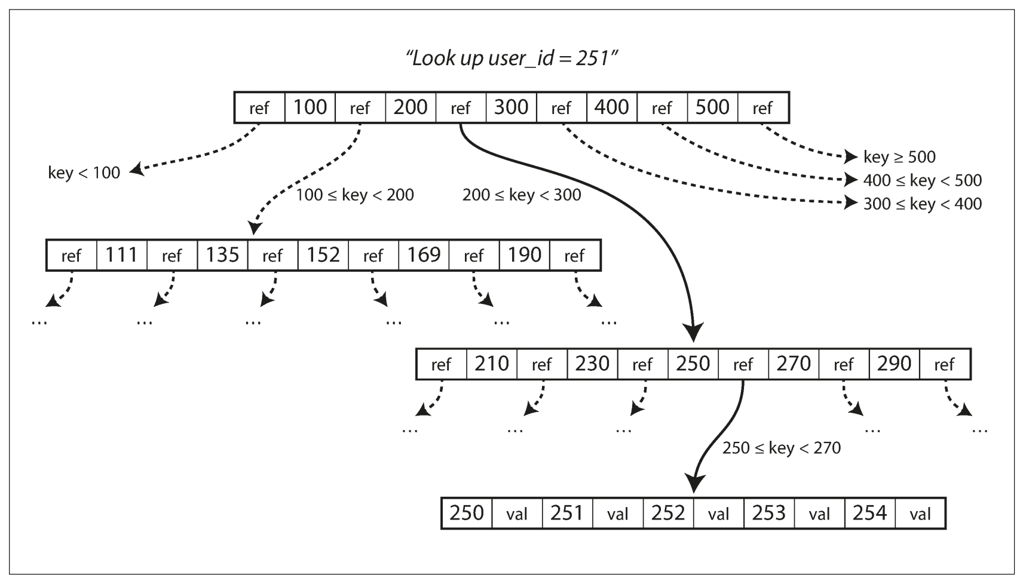
B 트리
가장 널리 사용되는 색인 구조
SS테이블과는 키로 정렬된 키-값 쌍을 유지한다는 것 정도만 비슷하다
B 트리는 전통적으로 4KB(혹은 거 큰)의 고정 크기 블록이나 페이지로 나누고 한 번에 하나의 페이지에 읽기 또는 쓰기
고정 크기 블록이라서 근본적으로 하드웨어와 조금 더 밀접한 관련이 있다
각 페이지는 주소나 위치를 이용해 식별할 수 있다
하나의 페이지가 다른 페이지를 참조할 수 있다
한 페이지는 B 트리의 루트root로 지정된다
색인에서 키를 찾을 땐 루트에서 시작한다. 이하 그림 참조
최종적으로는 개별 키(리프 페이지)를 포함하는 페이지에 도달한다
B 트리의 한 페이지에서 하위 페이지를 참조하는 수를 분기 계수라고 한다
아래 그림의 분기 계수는 6이고, 실제로는 보통 수백 개에 달한다
이 알고리즘은 트리가 계속 균형을 유지하는 것을 보장한다.
n개의 키를 가진 B 트리는 깊이가 항상 O(log n)이다

Slide 12
B 트리
신뢰할 수 있는 B 트리 만들기
B 트리는 새로운 데이터를 디스크 상의 페이지에 덮어쓴다
페이지 위치는 변경하지 않는다고 가정 -> 페이지를 덮어쓰더라도 페이지를 가리키는 모든 참조는 온전히 남는다
파일에 추가만 하고 변경하지 않는 로그 구조화 색인과는 다르다!
덮어쓸 때 주의: 분할된 두 페이지를 기록하고 두 하위 페이지의 참고를 갱신해야 한다
일부 페이지만 기록하고 db가 고장나면 색인이 훼손될 수 있어 위험하다 (예컨대 고아 페이지가 발생할 수 있다)
DB가 고장났을 때 스스로 복구하게끔 하려면 일반적으로 디스크 상에 쓰기 전 로그WAL(재실행 로그)라는 데이터 구조를 추가
트리 페이지의 변경된 내용을 적용하기 전에 모든 B 트리의 변경사항을 기록하는 추가 전용 파일
같은 자리의 페이지를 갱신하는 건 동시성 제어로 골칫거리다
보통 래치(가벼운 잠금)로 트리의 데이터 구조를 보호한다
B 트리 최적화
WAL 대신 쓰기 시 복사 방식
변경되는 페이지는 다른 위치에 기록하고 트리에 상위 페이지의 새로운 버전을 만들어 새로운 위치를 가리킴 -> 동시성 제어에도 유용
전체 키를 저장하는 대신 키를 축약해 쓴다.
페이지 하나에 키를 더 많이 채우면 더 높은 분기 계수를 가지고 깊이 수준이 낮춰진다 (B+ 트리)
리프 페이지를 디스크 상에 연속된 순서로 배치 but 트리가 커지면 순서 유지가 어렵다
질의가 정렬된 순서로 스캔 시에 연속된 페이지를 찾기 때문에 공간적으로 가까운 게 좋음
트리에 포인터 추가. 예컨대 각 리프 페이지는 좌우 형제 페이지에 대한 참조를 가진다
프랙탈 트리 -> 디스크 찾기를 줄이기 위해 로그 구조화 개념을 일부 빌렸다

Slide 13
B 트리와 LSM 트리 비교
LSM 트리의 장점
B 트리는 모든 데이터 조각을 최소 2번 기록해야 한다
해당 페이지 내 몇 바이트만 바뀌어도 한 번에 전체 페이지를 기록해야 하는 오버헤드도 존재
SS 테이블 또한 반복된 컴팩션과 병합으로 여러 번 데이터를 다시 쓴다
쓰기 증폭:db에 쓰기 한 번이 db 수명 동안 여러 번의 쓰기를 야기하는 효과
SSD는 덮어쓰기 횟수가 제한 -> 쓰기 증폭이 특별한 관심사
LSM 트리는 보통 B 트리보다 쓰기 처리량을 높게 유지할 수 있다 (케바케는 있음)
LSM 트리는 압축률이 더 좋다
B 트리는 파편화로 사용하지 않는 디스크 공간 일부가 남는다
LSM 트리는 주기적으로 파편화를 없애기 위해 SS 테이블을 다시 기록
레벨 컴팩션을 사용하면 더욱 그렇다
대다수의 SSD의 펌웨어는 내장 저장소 침에서 임의 쓰기를 순차 쓰기로 전환하기 위해 로그 구조화 알고리즘 사용
따라서 저장소 엔진이 쓰기 패턴이 SSD에 미치는 영향은 분명치 않다
낮은 쓰기 증폭과 파편화 감소는 SSD에 훨씬 유리

Slide 14
B 트리와 LSM 트리 비교
LSM 트리의 단점
컴팩션이 때로는 진행 중인 읽기/쓰기 성능에 영향
이하 이해 못함 ....
결론 LSM은 꼬리 응답 시간이 때때로 꽤 길다
또 다른 컴팩션 문제 -> 높은 쓰기 처리량
디스크의 쓰기 대역폭은 유한한데 다른 거랑 쓰기 대역폭을 공유 -> db가 커질수록 컴팩션에 더 많은 대역폭이 할당된다
컴팩션이 유입 쓰기 속도를 따갈 수 없을 때도 있다
병합되지 않은 세그먼트 수는 디스크 공간을 다 잡아먹고 자연히 이를 확인해야 하는 읽기도 느려진다
명시적 모니터링이 필요하다
B 트리의 장점은 각 키가 색인의 한 곳에만 정확하게 존재한다는 것
로그 구조화는 다른 세그먼트에 같은 키의 다중 복사본이 존재할 수 있다
이하 이해못함
B 트리는 DB 아키텍쳐에 뿌리내렸고 사라질 것 같지 않다
새로운 데이터 저장소에서는 로그 구조화 색인이 점점 인기를 얻고 있다
빠르고 쉬운 규칙은 없으니 테스트를 통해 경험적으로 결정하자

Slide 15
기타 색인 구조
키-값 색인의 대표적인 예는 관계형 모델의 기본키 색인
보조색인 또한 매우 일반적
보통 효율적으로 조인을 수행하는데 결정적 역할 (그리고 where도?)
기본키와 주요 차이점은 키가 고유하지 않다는 것
색인의 각 값에 일치하는 로우 식별자 목록을 만들거나
로우 식별자를 추가해 각 키를 고유하게 만드는 방법이 있다
B 트리와 로그 구조화 색인 모두에서 둘 다 사용 가능하다
색인 안에 값 저장하기
키: 질의가 검색하는 대상
값: 질문의 실제 로우(문서, 정점) or 다른 곳에 저장된 로우를 가리키는 참조
후자의 경우 로우가 저장된 곳을 힙 파일이라 하고 특정 순서 없이 데이터를 저장한다
여러 보조 색인이 존재할 때 데이터 중복을 피할 수 있기 때문에 힙 파일 접근이 일반적이다
힙 파일 접근은 키 변경 없이 값을 갱시할 때 효율적
색인에서 힙 파일로 다시 이동하는 건 읽기 성능에 구리기 때문에 때에 따라 색인 안에 바로 색인된 로우를 저장
이를 클러스터드 색인이라고 한다
mySQL의 InnoDB에서는 기본키가 항상 클러스터드 색인, 보조 색인은 기본키 참조
MsSQL은 테이블 당 하나의 클러스터드 색인 지정 가능
클러스터드와 비클러스터드 사이의 절충안을 커버링 색인 혹은 포괄열이 있는 색인이라 한다
색인 안에 테이블에 칼럼 일부 저장 -> 이런 경우를 색인이 질의를 커버했다고 한다.
클러스터드와 커버링은 읽기 성능을 높이지만 추가적인 저장소가 필요 + 쓰기 과정에 오버헤드 발생
앱 단에서 복제로 인한 불일치 파악 불가 (?)

Slide 16
기타 색인 구조
다중 칼럼 색인
지금까지 설명한 색인은 하나의 키만 값에 대응 -> 다중 컬럼 동시 질의에 충분치 않다
다중 칼럼 색인의 가장 일반적인 유형은 결합 색인
하나의 칼럼에 다른 칼럼을 추가하는 방식으로 하나의 키에 여러 필드를 단순히 결합
(성, 이름)을 키로, 전화번호를 값으로 하는 전화번호부와 유사한 구성
순서가 정렬돼 있어 특정 성이나 성이름 조합 모두에 색인을 사용할 수 있다
하지만 특정 이름으로 검색은 잘 안됨
다차원 색인은 한 번에 여러 칼럼 질의할 때 조금 더 일반적이다
위도/경도 검색이 대표적인 예
표준 B 트리나 LSM 트리 색인은 이런 유형의 질의에 효율적으로 응답 불가
한 가지 방법: 이차원 위치를 공간 채움 곡선으로 단일 숫자로 변환한 뒤 일반 B 트리 색인을 사용하는 것
좀 더 일반적인 건 R 트리같은 전문 공간 색인 사용 -> 포스트GIS
전문 검색과 퍼지 색인
유사하거나 애매모호한 질의에 대한 응답은 다른 기술이 필요하다
전문 검색 엔진의 경우
동의어로 질의를 확장하거나
동일한 문서 내에 인접한 단어를 검색하거나
언어학적으로 텍스트를 분석하기도 한다
루씬은 오타에 대처하기 위한 편집 거리내 단어를 검색할 수 있다 (SS테이블 같은 구조 사용)
그 밖의 퍼지 검색 기술은 문서 분류 및 머신러닝의 방향으로 진행된다

Slide 17
기타 색인 구조
모든 것을 메모리에 보관
앞서 나온 모든 데이터 구조는 디스크 한계에 대한 해결책. 디스크는 메인 메모리와 비교해 다루기 어렵다.
그럼에도 디스크는 지속성(비휘발성)이 있고 가격이 더 저렴하다
램이 저렴해져서 인메모리 db가 개발됐다
맴캐시드 같은 경우 키-값 저장소는 장비 재식시 데이터 손실을 허용하는 캐시 용도로만 사용된다.
지속성을 목표로 하는 경우
배터리 전원 공급 RAM과 같은 특수 하드웨어 사용
디스크에 변경 사항의 로그를 기록하거나
디스크에 주기적인 스냅숏을 기록하거나
다른 장비에 인메모리 상태를 복제하는 방법 등
디스크 기록은 쉽게 백업이 되고 위부 유틸리티로 검사와 분석 가능해서 좋다

Slide 18
기타 색인 구조
모든 것을 메모리에 보관
볼트DB, 멤SQL, 오라클 타임즈텐 같은 제품은 관계형 모델의 인메모리 db
램클라우드는 지속성 있는 오픈소스 인메모리 키-값 저장소
레디스와 카우치베이스는 비동기로 디스크에 기록 -> 약한 지속성
인메모리 db의 성능 장점은 디스크에서 읽지 않아도 된다는 게 아니다 (?!)
디스크 기반도 디스크 블록을 메모리에 캐시 -> 디스크에서 읽을 필요가 없다
오히려 오버헤드땜에 더 빠를 수도 있다
대신 인메모리db는 디스크 기반이 못하는 데이터 모델을 제공한다
레디스는 우선순위 큐와 셋과 같은 다양한 데이터 구조를 db와 같은 인터페이스로 제공
메모리에 모든 데이터 유지 -> 구현이 비교적 간단
인메모리 db 아키텍쳐가 오버헤드 없이 가용 메모리보다 큰 데이터셋을 지원하게 확장도 가능하다
안티 캐싱: 메모리가 부족할 때 최근에 안 쓴 데이터를 디스크로 보낸다
가상 메모리와 스왑과도 비슷하지만 db는 개별 레코드 단위로 작업할 수 있어 OS보다 더 효율적으로 메모리를 관리한다
하지만 전체 색인은 메모리에 있어야 한다
비휘발성 메모리가 발전하면 또 시국이 변할 것이다

Slide 19
트랜잭션 처리나 분석?
초창기 비즈니스 데이터 처리는 db 쓰기가 보통 커머셜 트랜잭션(상거래)에 해당했다
비금전 거래까지 확장됐어도 트랜잭션이란 용어는 여전히 논리 단위 형태로서 읽기와 쓰기 그룹을 나타낸다
트랜잭션이 반드시 ACID(원자성, 일관성, 격리성, 지속성)일 필요는 없다
주기적으로 수행되는 일괄 처리(batch job?)와 달리 지연 시간이 낮은 읽기/쓰기를 가능하게 한다는 의미이다
db가 많은 여러 종류의 데이터를 사용했어도 기본적인 접근 패턴은 비즈니스 트랜잭션 처리와 유사하다
색인을 이용해 일부 키에 대한 적은 수의 레코드를 찾는다
레코드는 사용자 입력을 기반으로 삽입되거나 갱신된다
이러한 앱은 대화식이기 때문에 온라인 트랜잭션 처리OLTP라고 한다
db를 데이터 분석에도 점점 더 많이 사용하기 시작했다
이 경우 트랜잭션과 접근 패턴이 많이 다른다
많은 수의 레코드를 스캔해 레코드 당 일부 칼럼만 읽어 집계 통계를 계산한다
이런 질의는 BI라 불리며 더 나의 의사결정을 하게끔 돕는 보고서를 제공
이런 db 사용 패턴을 온라인 분석처리OLAP라 한다

Slide 20
트랜잭션 처리나 분석?
둘 사이의 특성 비교 표
처음에는 동일한 db로 모두 처리. SQL이 매우 유연했다
8~90년대 개별 데이터베이스(?)에서 분석을 수행하기 시작 -> 데이터 웨어하우스
특성 | OLTP | OLAP
주요 읽기 패턴 | 질의당 적은 수의 레코드, 키 기준으로 가져옴 | 많은 레코드에 대한 집계
주요 쓰기 패턴 | 임의 접근. 사용자 입력을 낮은 지연 시간으로 기록 | 대규모 불러오기(bulk import, ETL) 또는 이벤트 스트림
주요 사용처 | 웹 앱을 통한 최종 사용자/소비자 | 내부 분석가
데이터 표현 | 데이터의 최신 상태(현재 시점) | 시간이 지나며 일어난 이벤트 이력
데이터셋 크기 | 기가~테라 | 테라~페타

Slide 21
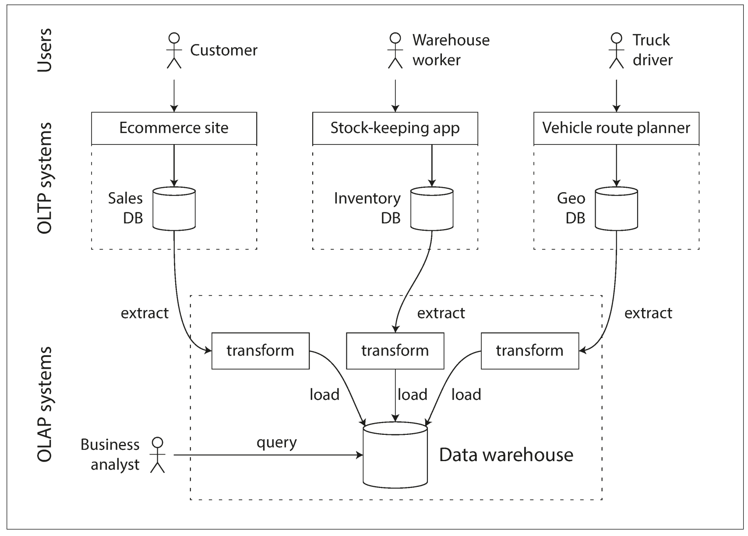
데이터 웨어하우징
대개 기업은 수삽가지의 트랜잭션 처리 시스템을 갖추고 있다
이런 시스템은 복잡해서 유지보수를 위한 팀이 필요하기 때문에 각 시스템은 보통 서로 독자적으로 운영된다.
OLTP 시스템은 대단히 중요해 일반적으로 높은 가용성과 낮은 지연 시간의 트랜잭션 처리를 기대한다
그래서 분석가가 즉석 분석질의ad hoc analytic query하는 걸 싫어한다. 대개 비싸기 때문에
데이터 웨어하우스는 분석가들이 OLTP에 영향없이 맘껏 질의할 수 있는 개별 데이터베이스 (읽기 전용 복사본)
데이터는 OLTP db에서 추출E하고 분석 친화적인 스키마로 변환T하여 깨끗이 정리한 다음 웨어하우스에 적재L한다
소규모 기업은 OLTP 시스템이 다양하지 않고 데이터의 양이 적기 때문에 웨어하우스가 따로 없다
소규모 기업에서는 간단한 일이 대기업에서는 많은 노력을 필요로 한다
개별 데이터 웨어하우스를 사용하는 큰 장점은 분석 접근 패턴에 맞게 최적화할 수 있다는 점
색인 알고리즘은 OLTP에서 잘 작동하지만 OLAP에서 구리다
OLTP DB와 데이터 웨어하우스의 차이점
SQL은 일반적으로 분석 질의에 적합 -> 데이터 웨어하우스의 데이터 모델은 가장 일반적인 관계형 모델을 사용한다
표면적으로 OLTP와 데이터 웨어하우스는 모두 SQL 질의 인터페이스를 지원해 비슷
하지만 각기 다른 질의 패턴에 맞게 최적화되어 시스템 내부는 완전히 다르다
보통 데이터베이스 벤더는 둘 다 보다는 둘 중 하나 지원에 중점을 둔다
상용 라이선스의 데이터 웨어하우스 벤더
테라데이터, 버티카, SAP 하나, 파르에이셀(운영버전: 아마존 레드시프트)
오픈소스 SQL 온하둡 프로젝트
아파치 하이브, 스파크 SQL, 클라우데라 임팔라, 페이스북 프레스토,아파치 타조, 아파치 드릴 등

Slide 22
분석용 스키마: 별 모양 스키마와 눈꽃송이 모양 스키마
분석에서는 데이터 모델의 다양성이 훨씬 적다
많은 데이터 웨어하우스는 별모양 스키마(차원 모델링)로 알려진 상당히 정형화된 방식 지원
별 모양 스키마는 테이블 관계가 시각화될 때 사실 테이블이 가운데에 있고 차원 테이블이 둘러싸고 있음에서 유래
사실 테이블의 각 로우는 특정 시각에 발생한 이벤트에 해당한다
웹 사이트 트래픽이라면 각 로우는 페이지 뷰나 사용자 클릭에 해당한다
보통 사실은 개별 이벤트를 담아 분석의 유연성은 극대화되지만 테이블이 매우 커질 수 있다
사실 테이블의 어떤 칼럼은 차원 테이블이라 부르는 다른 테이블을 가리키는 외래 키 참조이다
차원은 이벤트의 속성인 5W1H를 나타낸다
그 외에 다른 여러 속성-공휴일과 같은 추가 적인 정보 등을 나타낼 수 있다.
그림 3-9의 예제 스키마 참조
위 템플릿의 변형은 눈꽃송이 모양 스키마로, 차원이 하위차원으로 더 세분화된다.
예컨대 브랜드와 제품 범주 테이블을 분리해 제품 테이블이 브랜드를 다른 테이블에서 외래 키로 참조한다
눈꽃송이가 더 정규호하됐지만 별 모양이 더 작업하기 쉬워 선호된다.

Slide 23
칼럼 지향 저장소
사실 테이블은 겁나 무거워서 저장하고 질의하기가 어려운 문제다
차원 테이블은 보통 수백만 정도로 적어서 이번 장에서는 주로 사실 저장에 집중
사실 테이블은 보통 100개 이상의 칼럼을 가지지만, 데이터 웨어하우스 질의는 보통 4~5개만 접근한다
대부분의 OLTP db에서는 로우 지향방식으로 데이터를 배치한다.
테이블에서 한 로우의 모든 값은 서로 인접하게 저장된다
칼럼 지향 저장소의 기본 개념은 간단하다
각 칼럼 별로 모든 값을 함께 저장한다 -> 질의에 사용되는 칼럼만 읽고 구분 분석하면된다
예를 들어 파케이parquet는 구글의 드레멜을 기반으로 한 문서 데이터 모델을 지원하는 칼럼 저장소 형식이다
칼럼 지향 저장소는 각 카럼 파일에 포함된 로우가 모두 같은 순서인 점에 의존한다
칼럼 압축
각 칼럼에서는 많은 값이 반복해서 나타나기 때문에, 칼럼 지향 저장소는 대개 압축에 적합하다
그 중 한가지 기법은 데이터 웨어하우스에서 특히 효과적인 비트맵 부호화이다 (그림 3-11 참조)
n개의 고유 값을 가진 칼럼을 가져와 n개의 개별 비트맵으로 전환 (원핫인코딩)
추가적으로 런 렝스 부호화
그 외에 다양한 압축 스키마가 있다
카산드라와 HBase는 빅테이블로부터 내려오는 칼럼 패밀리(!=칼럼 지향적) 개념이 있다.
각 패밀린 로우 키에 따라 로우와 모든 칼럼을 함께 저장하며 칼럼 압축을 사용하지 않는다 -> 로우 지향

Slide 24
칼럼 지향 저장소
메모리 대역폭과 벡터화 처리
수백만 로우를 스캔할 때는 디스크로부터 데이터를 가져오는 대역폭이 큰 병목이다
다른 사항들도 중요하다
메인 메모리에서 CPU 캐시로 가는 대역폭의 효율적 사용
CPU 명령 처리 파이프라인에서 분기예측 실패와 버블을 피해야 한다
단일 명령 다중 데이터 명령을 사용하게끔 신경써야 한다
칼럼 저장소 배치는 CPU 주기를 효율적으로 사용하기에도 적합하다
압축된 칼럼 데이터를 CPU의 L1 캐시에 딱 맞게 덩어리로 나누어 가져오는 작업을 타이트 루프(?)에서 반복한다
칼럼 압축으로 같은 양의 L1 캐시에 칼럼의 더 많은 로우를 저장할 수 있다
비트 AND나 OR같은 연산자는 압축된 칼럼 데이터 덩어리에 바로 연산할 수 있게 설계 -> 벡터화 처리
칼럼 저장소의 순서 정렬
칼럼 저장소는 로우가 저장되는 순서가 중요하지 않고, 삽입된 순서로 저장하는 게 제일 쉽다
근데 순서 도입해 색인 메커니즘으로 사용할 수 있다
각 칼럼을 독립적으로 정렬할 수는 없다. 모든 칼럼은 같은 순서로 적재되어야 하므로
db관리자는 공통 질의에 대한 지식을 이용해 정렬해야 하는 칼럼을 선택할 수 있다
한 칼럼을 정렬한 다음, 그 칼럼의 같은 값에 대해 두 번째 칼럼에서 정렬할 수 있다
정렬은 칼럼 압축에 도움이 된다
그리고 그 효과는 첫번째 정렬 키에서 가장 강력하다

Slide 25
칼럼 지향 저장소
칼럼 지향 저장소에 쓰기
B 트리 사용과 같은 update-in-place는 압축된 칼럼에서 불가능하다
LSM 트리가 좋은 해결책이 된다 (이하 이해못함)
모든 쓰기는 먼저 인메모리 저장소로 이동해 정렬된 구조에 추가 후 디스크에 쓸 준비한다
로우 지향 칼럼 지향은 중요 X
충분한 쓰기를 모으면 디스크의 칼럼파일에 병합하고 대량으로 새로운 파일에 기록한다
질의는 디스크의 칼럼 데이터와 메모리의 최근 쓰기를 모두 조사해 결합
집계: 데이터 큐브와 구체화 뷰
동일한 구체화 집계(count, sum, avg, ...)를 다양한 질의에서 사용한다면 매번 계산하는 것은 낭비다
이런 캐시를 만드는 한 가지 방법은 구체화 뷰다.
구체화 뷰는 디스크에 기록된 질의 결과의 실제 복사본
가상 뷰는 단지 질의를 작성하는 단축키
원본 데이터를 변경하면 구체화 뷰는 갱신되어야 하고, db는 이를 자동으로 수행할 수 있다
다만 이런 갱신은 비싸기 때문에 OLTP에서는 구체화 뷰를 자주 사용하지 않는다
데이터 큐브(OLAP 큐브)는 일반화된 구체화 뷰의 특별 사례다 (그림 3-12 참조)
n차원 pivot table 만든 느낌?
어떤 질의에 대해 빠르게 선행 연산된 결과를 돌려줄 수 있지만, 원시 데이터만큼 유연하지 않다

